Slide 1


Мастер - класс
аппроол
Модель эффективного взаимодействия с участниками образовательного процесса
(администрацией, родителями, обучающимися)
в работе молодого педагога
Васильева Е.С., педагог - психолог ВКК
МДОАУ «Детский сад № 99 «Домовенок» г. Орска»

Slide 2

КОНФЛИКТЫ В ОБРАЗОВАТЕЛЬНЫХ ОРГАНИЗАЦИЯХ (далее ОО)
Тема конфликтов в образовательных организациях очень актуальна. Педагогический коллектив, в силу специфики его трудового процесса, порождает множество причин для конфликтов. В любом коллективе, даже самом дружном и сплоченном, рано или поздно могут возникнуть конфликтные ситуации. В настоящее время всем участникам образовательных отношений не хватает элементарной конфликтологической культуры, не хватает знаний о конфликтах, о путях их мирного решения. КОНФЛИКТ - это столкновение отдельных людей или социальных групп, выражающих различные, а нередко противоположные цели, интересы, взгляды; для возникновения конфликта необходима конфликтная ситуация.

Slide 3

ВИДЫ КОНФЛИКТОВ В ОО
В образовательных организациях можно выделить четыре основных субъекта деятельности: ребенок, педагог, родители и администрация. В зависимости от того, какие субъекты вступают во взаимодействие, конфликты подразделяют на такие виды:
ребенок-ребенок;
ребенок-педагог;
ребенок-родитель;
педагог-педагог;
педагог-родители;
родители-родители;
родители-администратор;
педагог-администрация;

Slide 4

КОНФЛИКТ ПЕДАГОГ - РОДИТЕЛЬ
Каждая ситуация, когда родители чем-то недовольны, требует внимания. Им важно видеть заинтересованность и желание педагога разобраться в ситуации, помочь. В общении с родителями педагогу важно уметь выслушать собеседника и не давать воли эмоциям. На самом деле, нечасто слова родителя относятся к личности педагога и его профессиональным навыкам. Основные претензии родителей к педагогам:
Недовольство по поводу недостаточного внимания педагога к детям.
Реакция родителей на решения или замечания педагога.

Slide 5
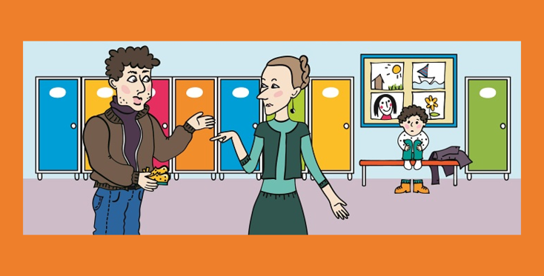
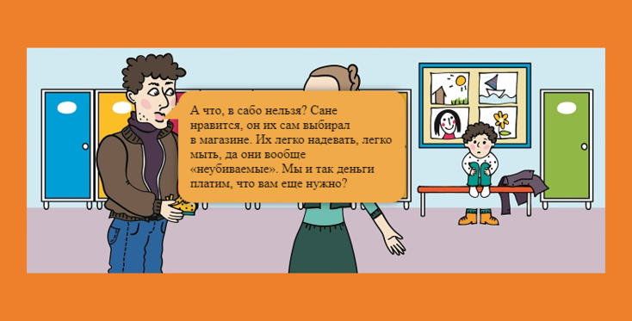

КОНФЛИКТ ПЕДАГОГ - РОДИТЕЛЬ
Ситуация: воспитатель попросила принести ребенку другую сменную обувь. Родитель недоволен.

Slide 6
КОНСТРУКТИВНОЕ РАЗРЕШЕНИЕ
Родителям важно, чтобы их ребенок мог делать выбор, как, например, в данной ситуации – понравившихся сабо в магазине, но безопасность ребенка должна стоять во главе угла. Воспитатель может сказать так: «Да, Борис Григорьевич, это прекрасная обувь для кратковременного использования. Но, для подвижных игр на прогулке и в группе, а также во время хождения по лестницам детям нужна обувь с задником, которая хорошо фиксирует стопу. Важно, чтобы воспитатель поддержала папу в стремлении развивать у ребенка возможность делать выбор. Например, Саша может сам решить, какую футболку надеть в детский сад, какую книгу прочитать вечером. Но, сменную обувь НЕОБХОДИМО принести другую!

Slide 7
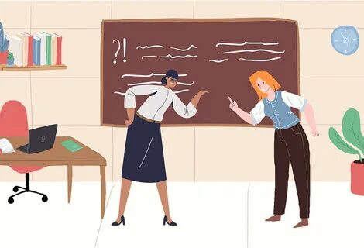
КОНФЛИКТ
АДМИНИСТРАЦИЯ - ПЕДАГОГ
Конфликтные ситуации между, например, администрацией школы и подчиненными могут возникнуть, в случае если педагогические работники не оправдывают ожиданий руководства.
Подчиненных, в свою очередь, может не устраивать стиль управления коллективом, завышенные требования со стороны начальства и неадекватная оценка их труда.

Slide 8

КОНФЛИКТ
АДМИНИСТРАЦИЯ - ПЕДАГОГ
Ситуация: заместитель директора давала молодому педагогу рекомендации по улучшению качества работы, делилась новыми разработками. Однако, молодой специалист игнорировала все предложения заместителя директора, действовала строго по программе. В итоге между ними состоялся деловой разговор, который быстро перерос в выяснение отношений.

Slide 9


КОНСТРУКТИВНОЕ РАЗРЕШЕНИЕ
Молодой специалист имеет право подчеркнуть все плюсы своей работы и поинтересоваться у администрации, что думает по поводу ее профессиональных навыков руководство. Но, в то же время, педагог должен отдавать себе отчет, что заместитель директора так же является руководящим работником школы и педагогом (как правило) с большим стажем, поэтому все его предложения важны, к ним необходимо прислушиваться и применять в своей педагогической практике. Поэтому, в своей работе необходимо учитывать и его рекомендации.

Slide 10

КОНФЛИКТ РЕБЕНОК - ПЕДАГОГ
В своей практике педагогам часто приходиться делать замечания детям, однако ответная реакция бывает различной — от принятия замечания, до откровенной грубости. Как правило, в детском саду разрешить подобные конфликты легче, чем в школе. Но, в рекомендациях по конструктивному их разрешению много общего, несмотря на разные возрастные группы обучающихся в детском саду и в школе. Много общего по одной простой причине - природа конфликта, его развитие и пути разрешения подчиняются общим законам, не зависимо от того где они происходят.

Slide 11


КОНФЛИКТ РЕБЕНОК - ПЕДАГОГ
Ситуация. Ученица категорически отказалась участвовать в уборке класса. Педагог сообщил ей, что дежурство – это обязанность каждого ребенка в классе. Без исключений. Девочка стояла на своем. Разгорелся конфликт.

Slide 12
КОНСТРУКТВНОЕ РАЗРЕШЕНИЕ
Выяснилось, что девочка учится в музыкальной школе и боится испортить кисти рук. Если освободить девочку от работы, она почувствует своё превосходство, да и другие дети возмутятся такой несправедливостью и будут отрицательно относиться к ней и осуждать учителя.
Похвально, что музыкант так трепетно относится к рукам. Но, все в классе находятся на равных позициях. Педагог может выбрать работу, при выполнении которой её кисти будут выполнять минимальную нагрузку: полить цветы, протереть пыль с растений, со шкафов и полок.… А потом попросить девочку пригласить весь класс на отчётный концерт, где она будет выступать, а весь класс болеть за неё.

Slide 13
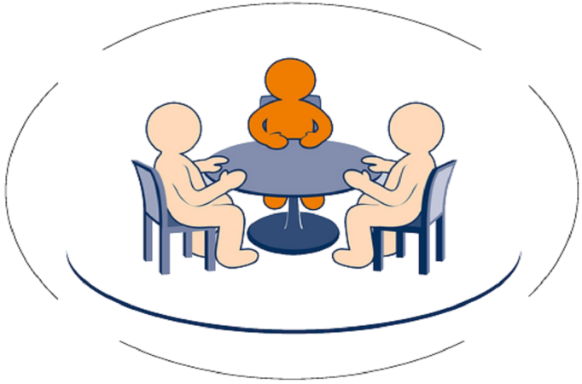
МЕДИАЦИЯ КАК АЛЬТЕРНАТИВНЫЙ МЕТОД РАЗРЕШЕНИЯ КОНФЛИКТОВ
Согласно Федеральному закону от 27.07.2014 № 193-ФЗ, под процедурой медиации понимается способ урегулирования споров при содействии медиатора на основе добровольного согласия сторон в целях достижения ими взаимоприемлемого решения.
Медиация – это эффективный метод урегулирования конфликтов с учетом третьей (нейтральной) стороны, которая является заинтересованной в том, чтобы стороны разрешали свой спор (конфликт) максимально выгодно для обеих сторон.

Slide 14

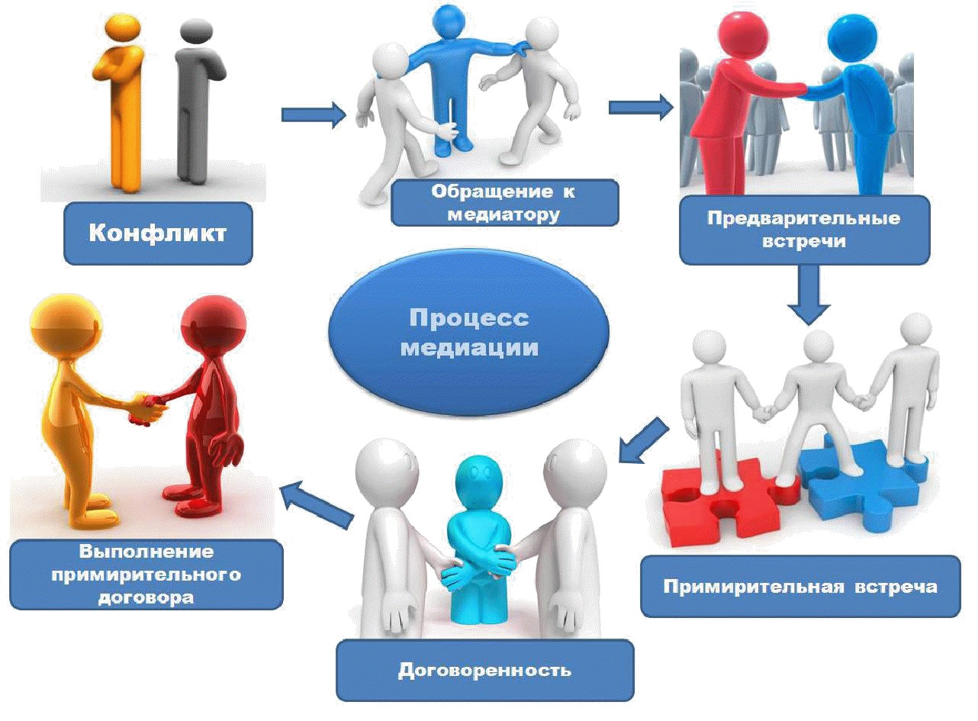

Slide 15
Спасибо за
внимание!

